Slide 1
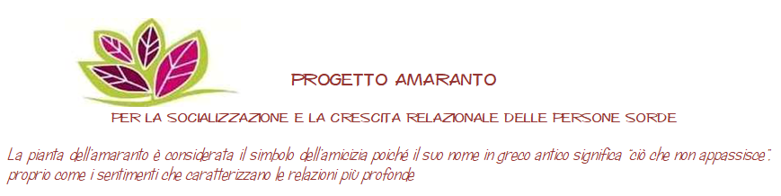
Amaranto Teatro

Slide 2
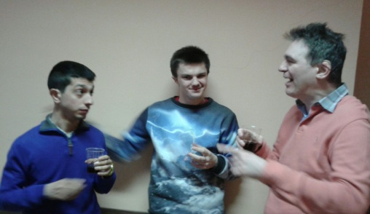
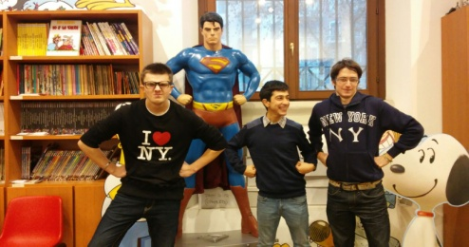
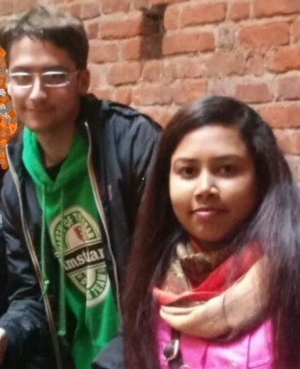
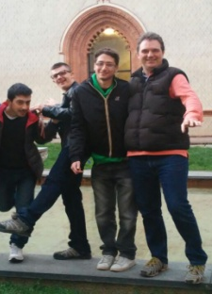
Antefatto…
Il “Gruppo Amaranto”, che si è costituito nel 2015, ha visto negli anni la partecipazione di una quindicina di giovani sordi, italiani e stranieri, segnanti ed oralisti, che, per la propria storia di vita non sono riusciti a sviluppare delle competenze relazionali e delle capacità sociali coerenti con la propria età, rischiando quindi l’isolamento.
Il Progetto Amaranto, finanziato dal Pio Istituto dei Sordi e dal Centro Ireos, ha avuto lo scopo di proporre attività psicologiche e di socializzazione per permettere lo sblocco nella crescita relazionale e favorire l’acquisizione di competenze sociali.
E’ stato seguito dalle psicologhe esperte in sordità Mariolina Gaggianesi e Raffaella Carchio e da alcune educatrici specializzate nella Lingua e nella Cultura delle persone sorde.

Slide 3
Anni 2015-2017
Nel corso delle edizioni precedenti del Progetto, si è evidenziata una forte predilezione da parte del gruppo per i giochi di matrice psicodrammatica. Utilizzando tecniche teatrali, attività di role playing e simboliche si è potuto far emergere e rielaborare a livello creativo le difficoltà relazionali dei ragazzi, il loro vissuto di isolamento, la possibilità di sperimentare un gruppo “buono” e accogliente di pari con risorse tutte da scoprire.

Slide 4
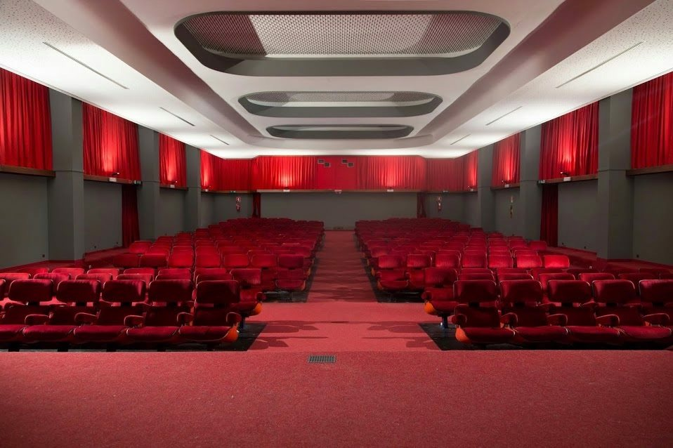
Idea di un laboratorio teatrale
A fronte di questa esperienza positiva e del fatto che l’attività di matrice psicodrammatica può essere un’esperienza molto formativa e rielaborativa è stato proposto un “Laboratorio Teatrale” presso il Teatro Delfino di Milano, che ha messo a disposizione gratuitamente i suoi spazi.

Slide 5
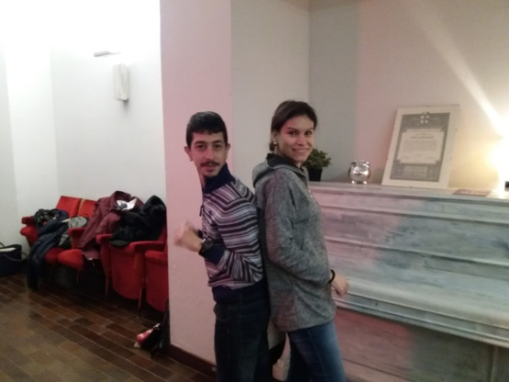
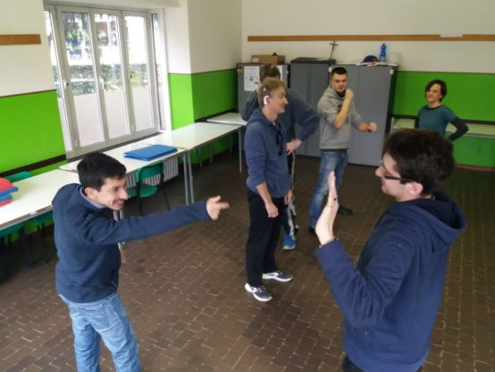
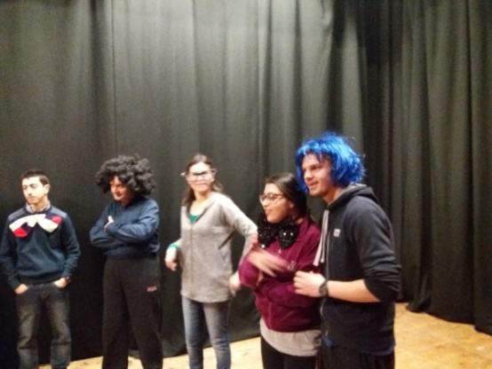
Prima fase del laboratorio
la prima fase, che si è tenuta da ottobre a dicembre 2017, è stata dedicata ad esercizi che hanno favorito la conoscenza, la socializzazione, la cooperazione di gruppo e l’uso del corpo come mezzo espressivo

Slide 6
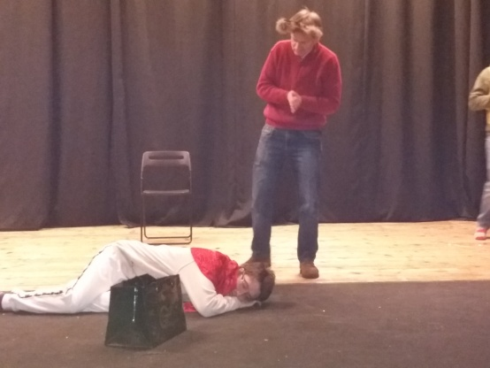
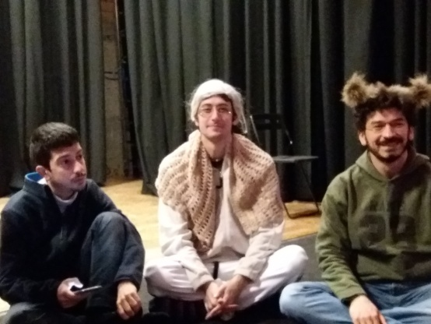
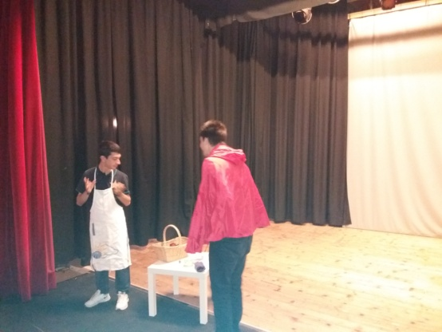
Seconda fase del laboratorio
la seconda fase, che si è tenuta da gennaio a giugno 2018, è stata dedicata alla messa in scena di un testo teatrale scelto appositamente per gli utenti. tenendo conto delle difficoltà comunicative di ciascuno: si è dovuto infatti pensare a uno spettacolo sostanzialmente muto, in quanto alcuni utenti di Amaranto utilizzano la LIS mentre altri sono oralisti.

Slide 7

La congiura dei Cappuccetti Silenziosi
Cappuccetto Lento
Si è scelto di lavorare su una fiaba molto conosciuta e di facile comprensione anche senza l’uso della parola: Cappuccetto Rosso. Si è partiti dal testo, “La congiura dei Cappuccetti” di Stefano Bordiglioni da cui sono stati tratti gli spunti per scrivere e costruire lo spettacolo, basato sull’uso del corpo e sul gesto.

Slide 8

23 giugno: lo spettacolo
Lo spettacolo è stato inserito in una rassegna di Teatro Sociale, promossa dal teatro Delfino e patrocinata dal Municipio 4 del Comune di Milano, dal titolo “TUTTI SUL PALCO”. E’ stato molto apprezzato dal pubblico, sia di sordi che di udenti, adulti e bambini, in quanto ha riproposto una fiaba classica in una versione molto particolare e divertente.

Slide 9
23 giugno: lo spettacolo
Cappuccetto Stanco
Potersi esibire di fronte a un pubblico ha stimolato le capacità di ciascun membro del gruppo, che ha saputo attingere alle proprie risorse personali, mettendo in campo parti di sé assolutamente inedite e scoprendosi ricco di talento.

Slide 10
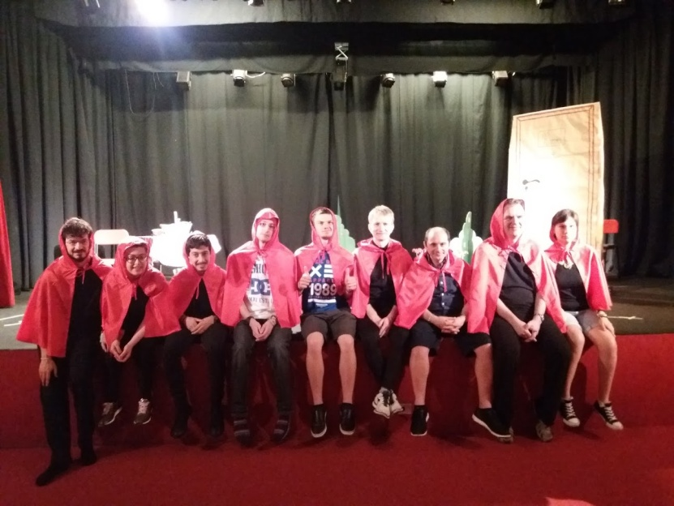
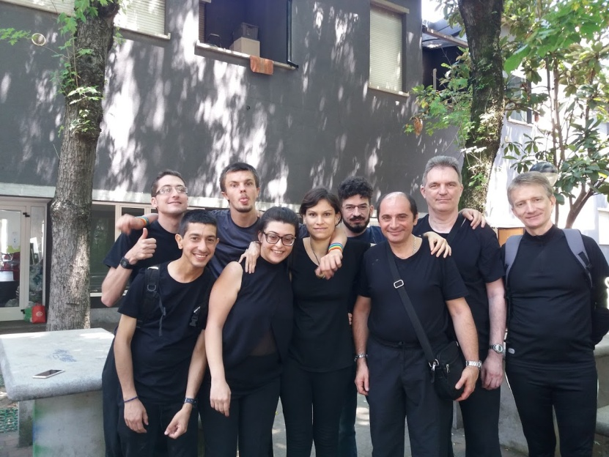
Aspetti importanti del Laboratorio
Il “gioco teatrale” permette di riconoscere ed esplicitare i propri vissuti, in un contesto collettivo. Ciò permette anche di “vedere” gli altri in modo diverso, sviluppando l’empatia

Slide 11
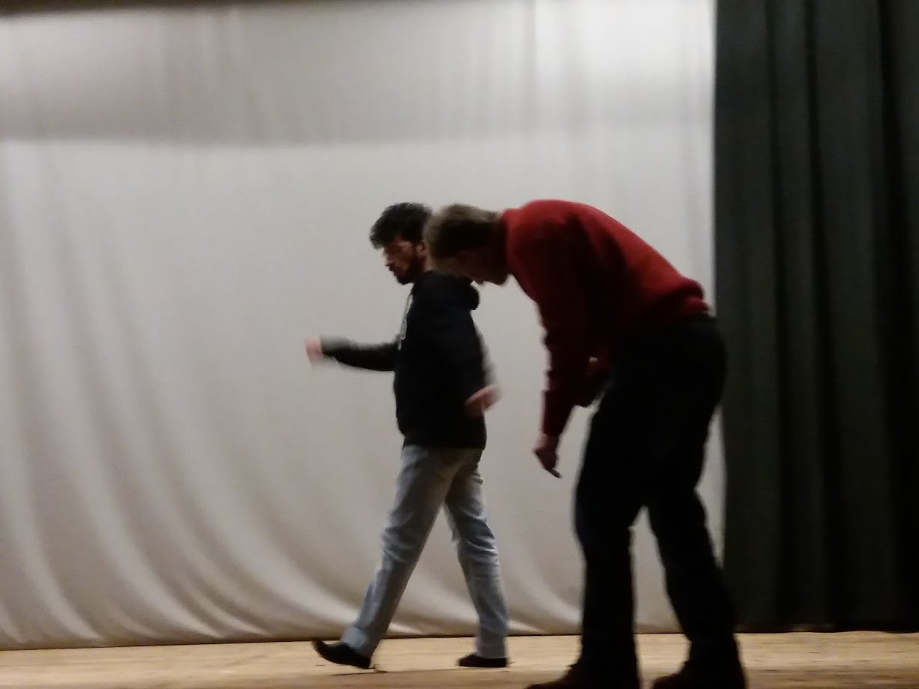
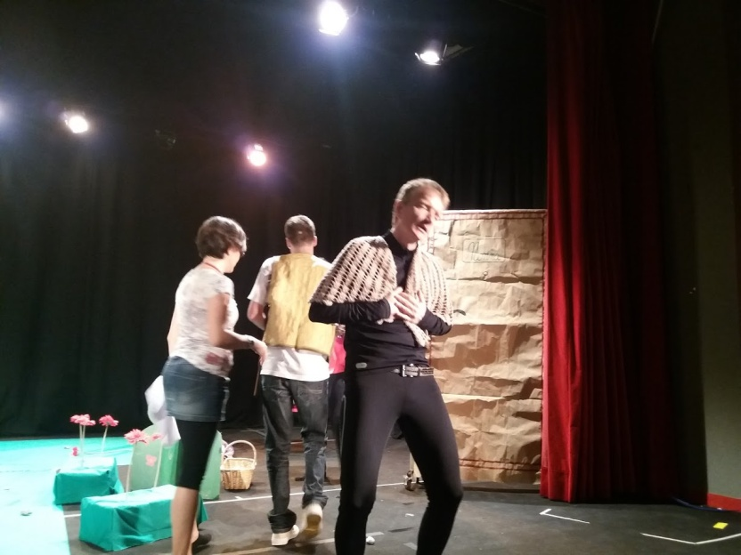
Aspetti importanti del Laboratorio
Il “gioco teatrale” permette di prendere coscienza e consapevolezza del proprio corpo, attraverso l’uso dello stesso come mezzo espressivo

Slide 12
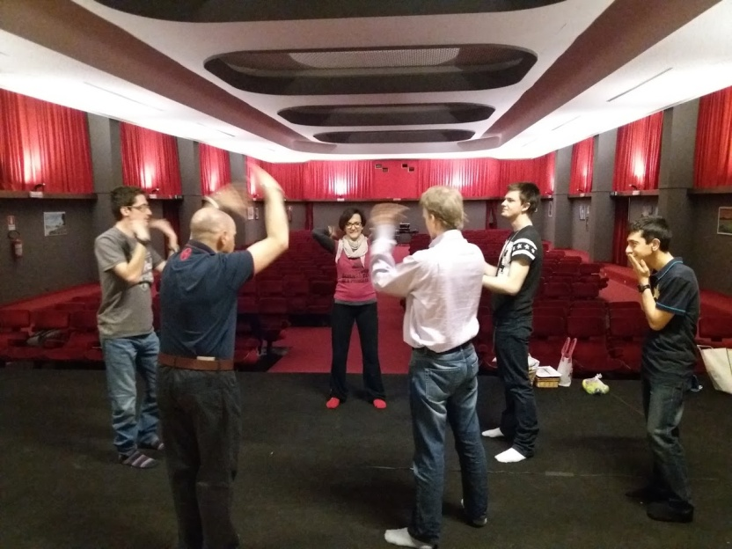
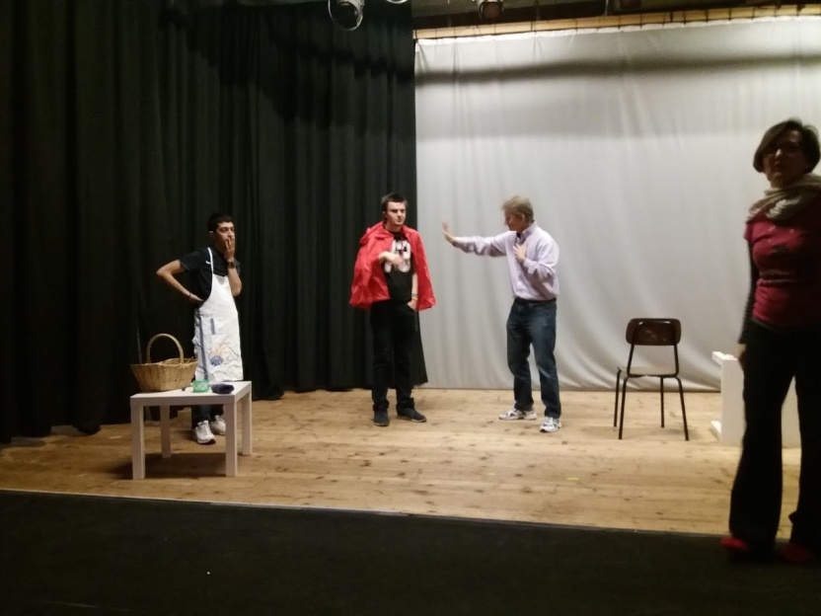
Aspetti importanti del Laboratorio
Il “gioco teatrale” permette di prendere contatto con i propri stati d’animo e vissuti emotivi come strumento di comunicazione con l’altro

Slide 13
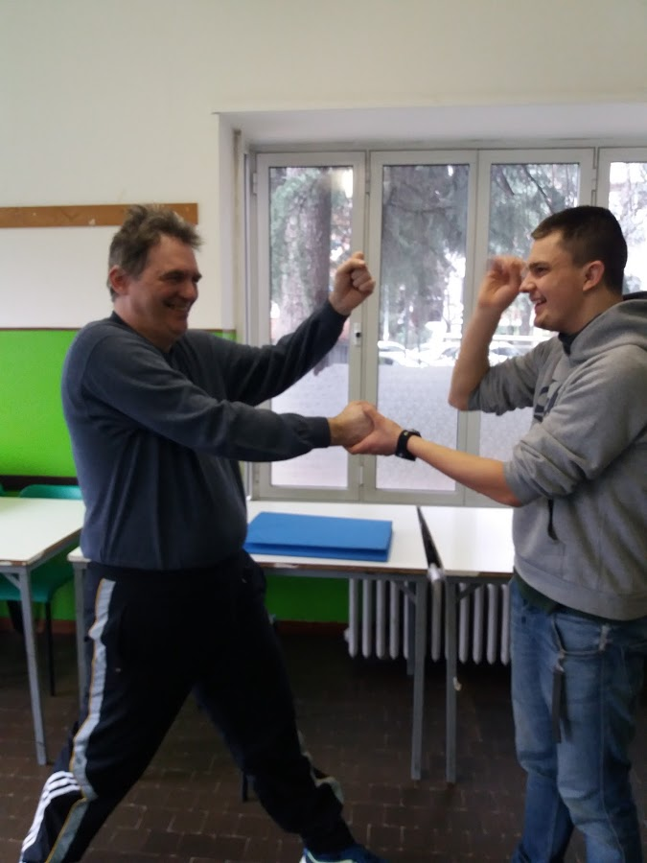
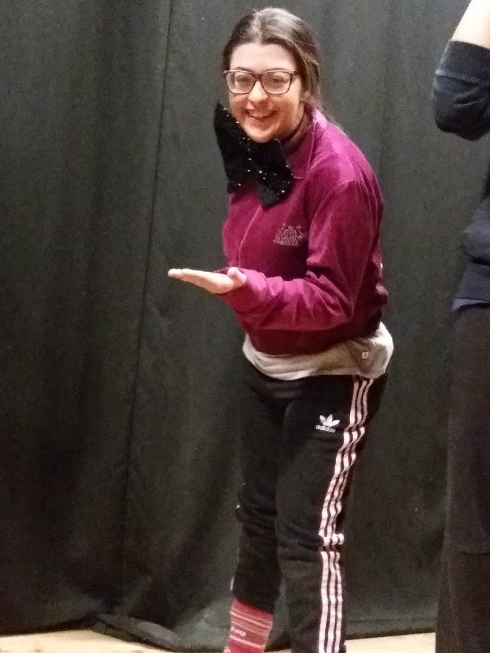
Aspetti importanti del Laboratorio
Il “gioco teatrale” permette lo sviluppo della socialità attraverso una conoscenza del gruppo diversa da quella “quotidiana” con la sperimentazione di ruoli e atteggiamenti inediti

Slide 14
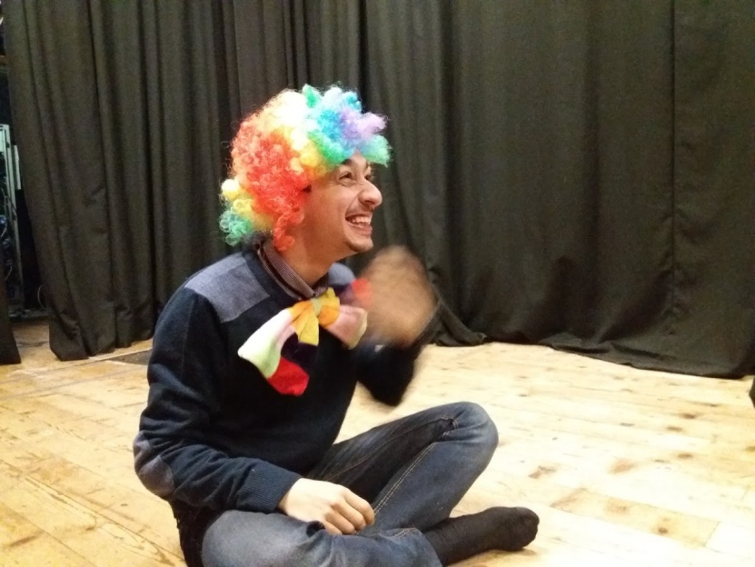
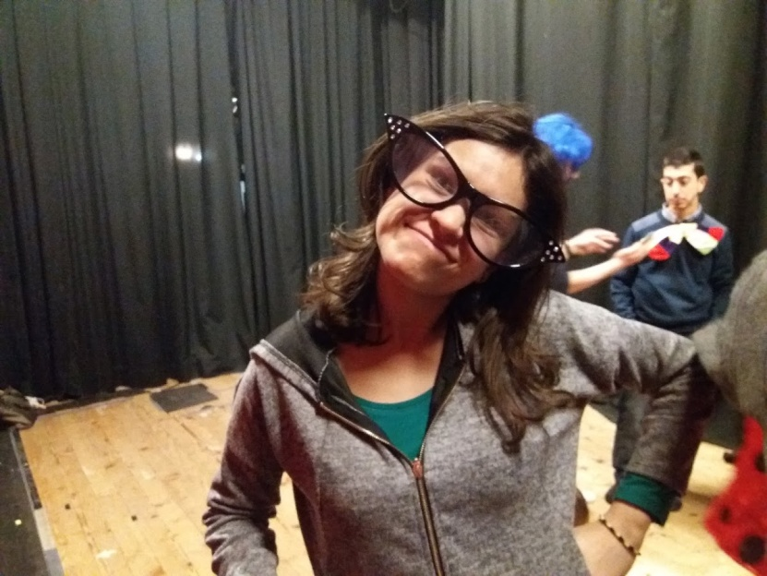
Aspetti importanti del Laboratorio
Il “gioco teatrale” permette di stimolare la creatività e la fantasia… e molto altro ancora!

Slide 15



Grazie!

